Slide 1
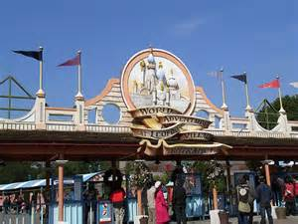
第一天上午 07:00出發 11:00到六福村

Slide 2
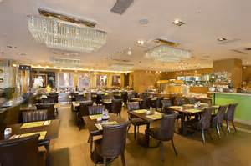
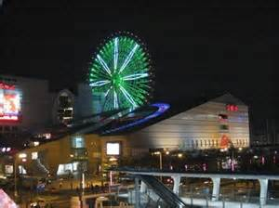
第一天下午 18:00吃晚餐 20:00到美麗華百樂園

Slide 3
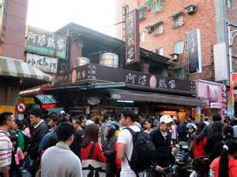
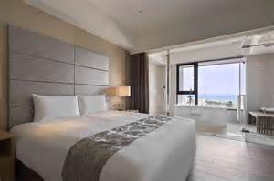
第一天晚上 21:00淡水老街 22:30回煙波大飯店

Slide 4
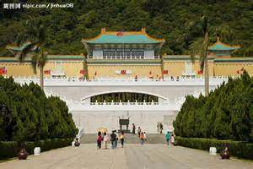
第二天上午 7:00起床 9:30故宮博物院

Slide 5
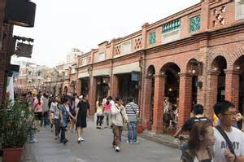
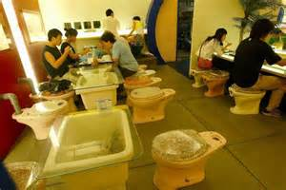
第二天下午 12:00三峽老街 13:00吃午餐 15:30木柵動物園

Slide 6
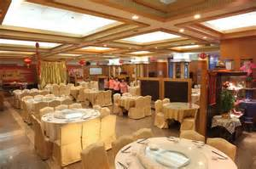
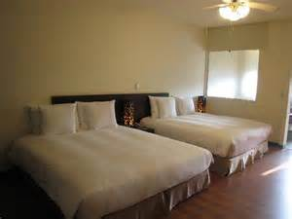
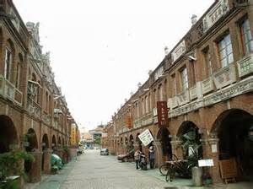
第二天晚上 18:30吃晚餐 20:30大溪老街 22:00東森渡假村

Slide 7
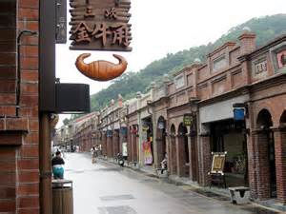
第三天上午 7:00起床 9:30到三峽老街

Slide 8
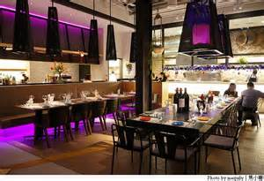
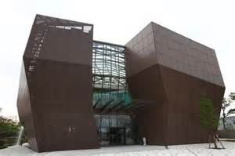
第三天下午 11:00吃午餐 2:30到巧克力博物館

Slide 9
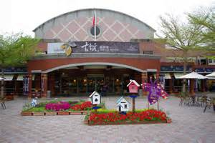
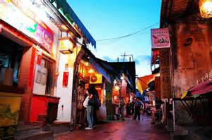
第三天晚上 4:00到鹿港老街 6:00到古坑休息站 8:00回到家裡 費用3750元

